Slide 1
Разработка серверной подсистемы сервиса обмена сообщениями в ЕОИС ОГУ им. И.С.Тургенева
Кафедра программной инженерии
Шорин В.Д.
71ПГ

Slide 2
Цель и задачи
Кафедра программной инженерии
Цель: разработка серверной подсистемы сервиса обмена сообщениями в ЕОИС ОГУ им. И.С. Тургенева
Задачи:
1) анализ задачи разработки специализированного сервиса обмена сообщениями;
2) определение спецификаций разрабатываемого приложения;
3) проектирование архитектуры серверной подсистемы и базы данных сервиса обмена сообщениями;
4) изучение API веб-сервера университета, предоставляющего возможность авторизации пользователя;
5) проектирование собственного API сервера
6) реализация серверной подсистемы.

Slide 3
АНАЛИЗ ЗАДАЧИ РАЗРАБОТКИ СПЕЦИАЛИЗИРОВАННОГО СЕРВИСА ОБМЕНА СООБЩЕНИЯМИ В ЕОИС ОГУ им. И.С. Тургенева
Кафедра программной инженерии

Slide 4
1. Структура сервисов личных кабинетов студента и преподавателя ЕОИС ОГУ им. И.С. Тургенева
Кафедра программной инженерии

Slide 5
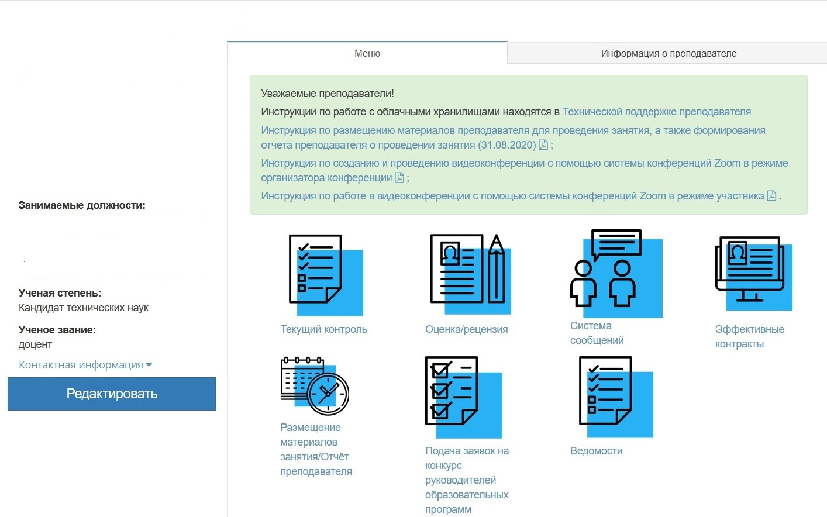
1. Структура сервисов личных кабинетов студента и преподавателя ЕОИС ОГУ им. И.С. Тургенева
Кафедра программной инженерии
Интерфейс веб-версии личного кабинета преподавателя

Slide 6
2. Функциональные возможности существующей системы обмена сообщениями
Кафедра программной инженерии

Slide 7
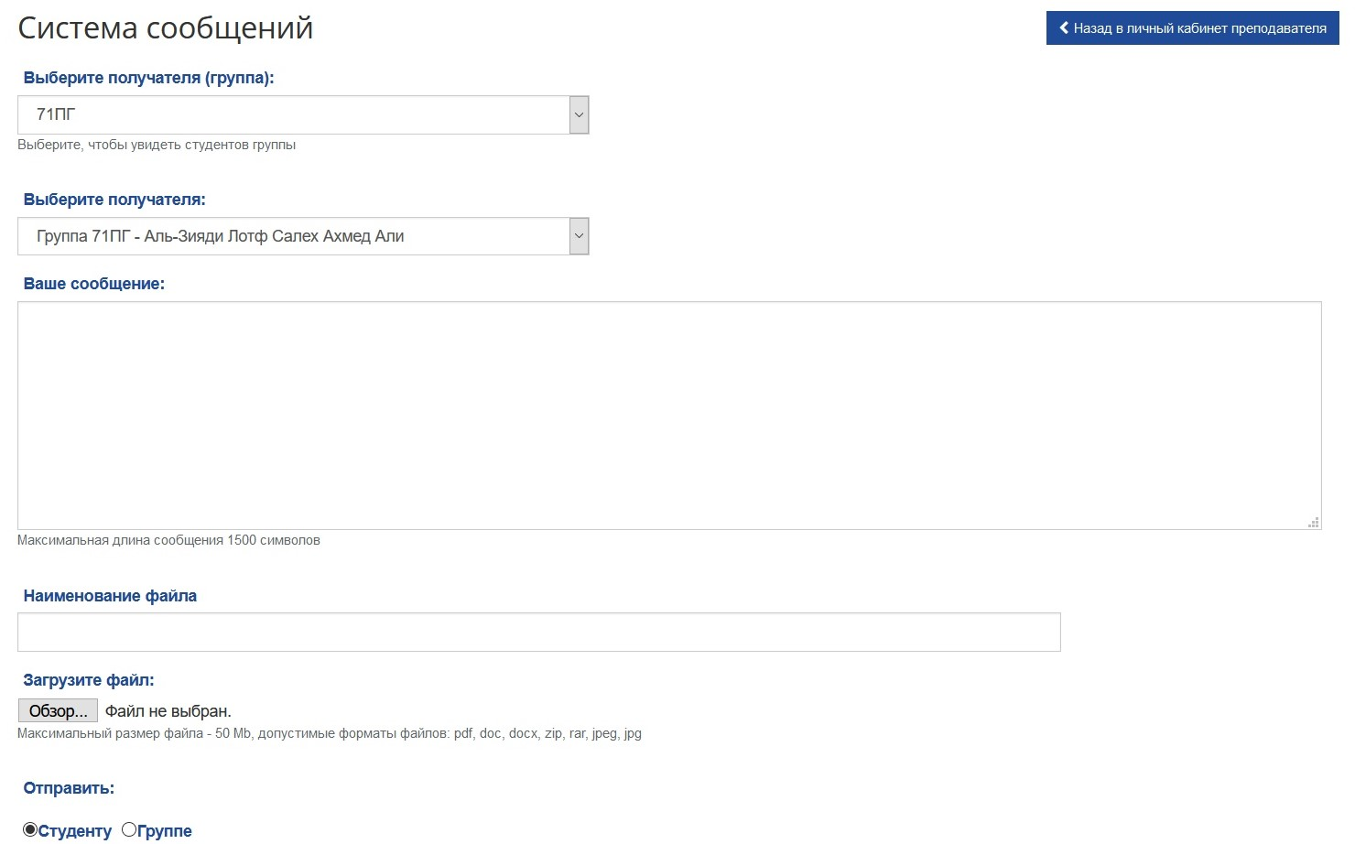
2. Функциональные возможности существующей системы обмена сообщениями
Кафедра программной инженерии
Интерфейс веб-версии системы сообщений преподавателя

Slide 8
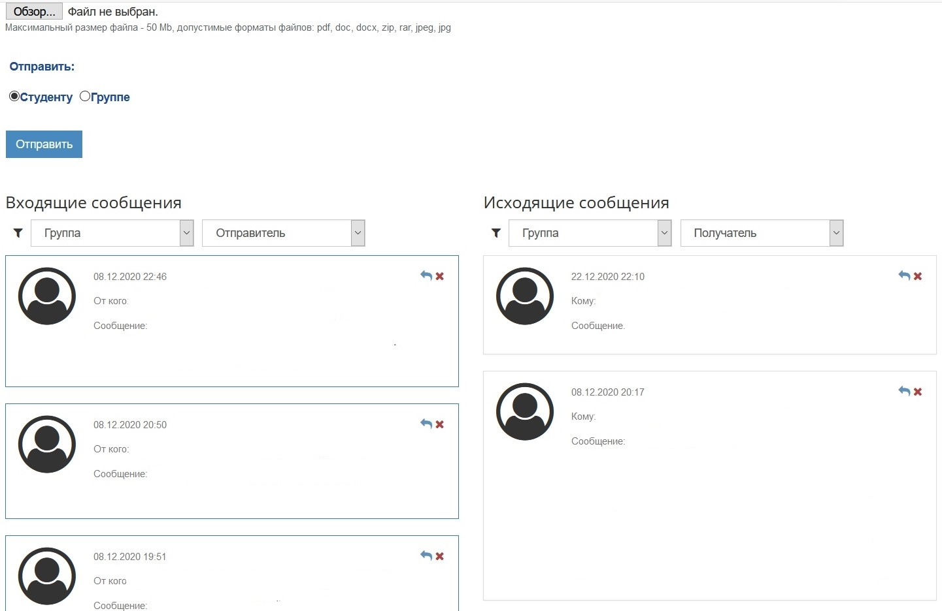
2. Функциональные возможности существующей системы обмена сообщениями
Кафедра программной инженерии
Интерфейс веб-версии системы сообщений преподавателя

Slide 9
3. Анализ аналогичных решений и возможностей применения существующих программных средств
Кафедра программной инженерии

Slide 10
3. Анализ аналогичных решений и возможностей применения существующих программных средств
Кафедра программной инженерии

Slide 11
3. Анализ аналогичных решений и возможностей применения существующих программных средств
Кафедра программной инженерии
Сервис, который разрабатывается в рамках данной работы имеет следующие преимущества относительно аналогов:
взаимодействие с ЕОИС высшего учебного заведения (ОГУ им. И.С. Тургенева в данном случае);
возможность группировки чатов по интересам (в данном случае, по дисциплинам, курсам, типам предмета и т.д.);
отсутствие необходимости хранения информации о других участниках учебного процесса. (Поскольку сервис взаимодействует с ЕОИС ВУЗа, то вся информация берется из запросов на сервер ЕОИС, благодаря чему у пользователя отсутствует необходимость хранения на своем устройстве большого количества телефонных номеров, контактных данных и другой необходимой информации о других участниках).

Slide 12
4. Постановка задачи, формулировка требований
Кафедра программной инженерии
Среди функциональных требований можно выделить следующие:
управление чатами администратором подсистемы управления чатами
разделение чатов по типам занятий;
просмотр вложенных документов чата;
возможность отправки в чат электронных документов различных типов;
отображение количества непрочитанных сообщений в каждом чате;
редактирование сообщений;
удаление сообщений;
отложенная отправка сообщений.
К нефункциональным требованиям можно отнести:
удобство и простота использования;
оповещения о новых сообщениях;

Slide 13
ОПРЕДЕЛЕНИЕ СПЕЦИФИКАЦИЙ
Кафедра программной инженерии

Slide 14
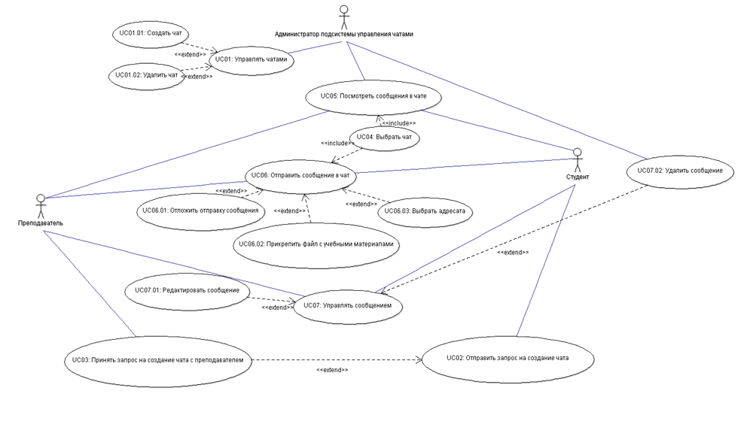
Рисунок 2.1 – Диаграмма вариантов использования
Кафедра программной инженерии

Slide 15
Предполагаемый процесс дальнейшей работы:
Кафедра программной инженерии
Проектирование архитектуры серверной подсистемы.
Проектирование и описание моделей данных.
Проектирование и описание API серверной подсистемы.
Проектирование базы данных.
Проектирование структуры (интерфейсы и классы) и основных компонентов ПО (по сути, контроллеры).

